Slide 1
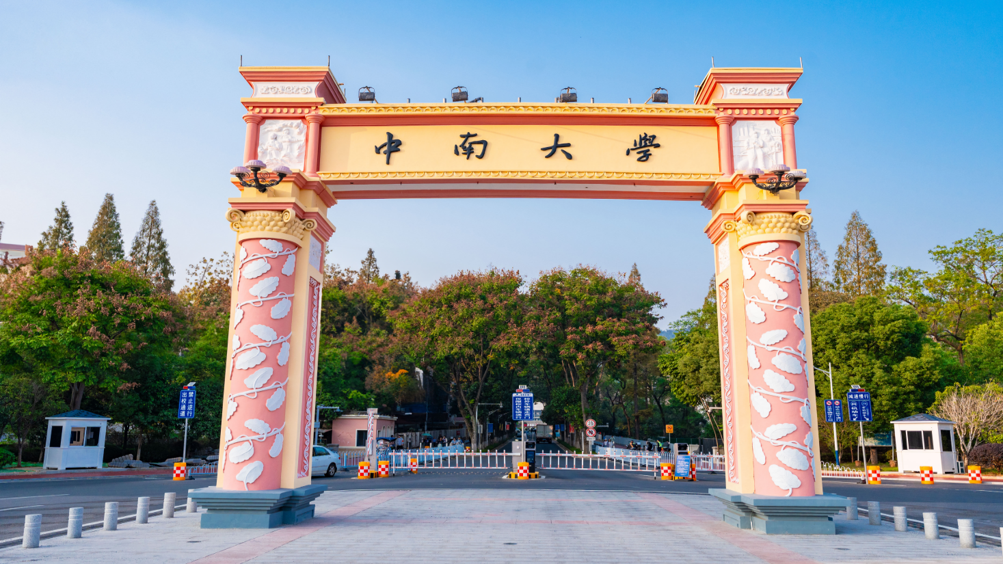


中南大学
演示文稿模板
汇报人： xxx
日期： xxx
向善 求真 唯美 有容

Slide 2






壹
贰
目录
第一章
第二章
叁
肆
第三章
第四章

Slide 3

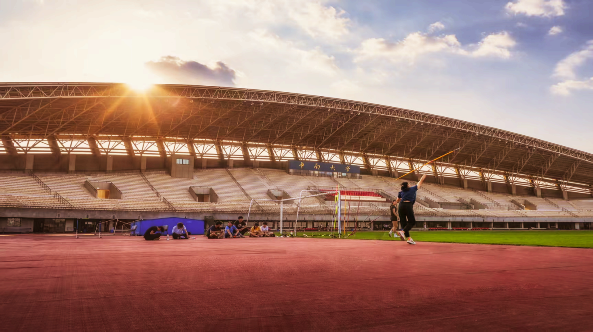

第一章
这里输入你的标题

Slide 4






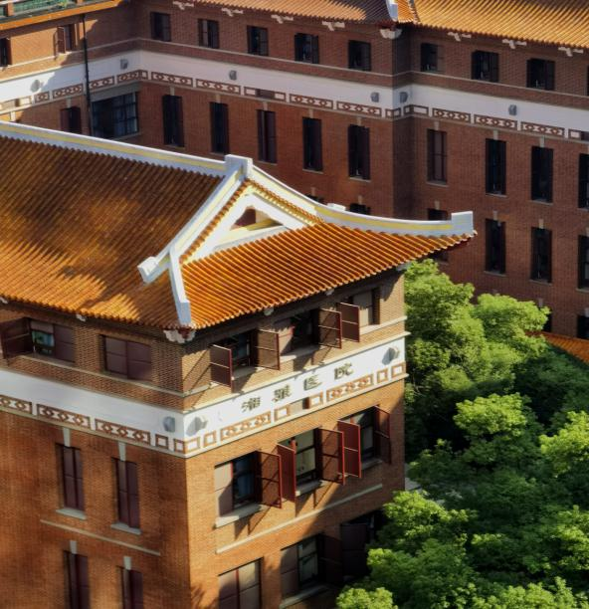


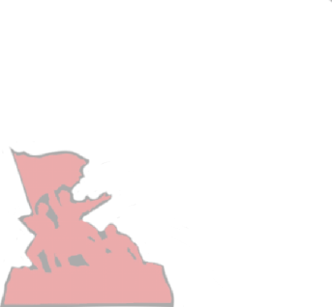

输入标题
一
演示文稿是实用的工具，如果您想在演示文稿中展现内容，可以选择多种方式。您可以在讲座中包含团队照片演示文稿是实用的工具，如果您想在演示文稿中展现内容，可以选择多种方式。
演示文稿是实用的工具，如果您想在演示文稿中展现内容，可以选择多种方式。
演示文稿是实用的工具，如果您想在演示文稿中展现内容，可以选择多种方式。
演示文稿是实用的工具，如果您想在演示文稿中展现内容，可以选择多种方式。

Slide 5


一
这里输入你的标题
你的标题
演示文稿是一种实用的工具，可以是演示，演讲，报告等。大部分时间，它们都是在为观众服务。演示文稿是一种实用的工具，可以是演示，演讲，报告等。大部分时间，它们都是在为观众服务。演示文稿是一种实用的工具，可以是演示，演讲，报告等。大部分时间，它们都是在为观众服务。演示文稿是一种实用的工具，可以是演示，演讲，报告等。大部分时间，它们都是在为观众服务。
演示文稿是一种实用的工具，可以是演示，演讲，报告等。大部分时间，它们都是在为观众服务。演示文稿是一种实用的工具，可以是演示，演讲，报告等。大部分时间它们都是在为观众服务
演示文稿是一种实用的工具，可以是演示，演讲，报告等。大部分时间，它们都是在为观众服务。演示文稿是一种实用的工具，可以是演示，演讲，报告等。大部分时间它们都是在为观众服务
演示文稿是一种实用的工具，可以是演示，演讲，报告等。大部分时间，它们都是在为观众服务。演示文稿是一种实用的工具，可以是演示，演讲，报告等。大部分时间它们都是在为观众服务
演示文稿是一种实用的工具，可以是演示，演讲，报告等。大部分时间，它们都是在为观众服务。演示文稿是一种实用的工具，可以是演示，演讲，报告等。大部分时间它们都是在为观众服务

Slide 6



第二章
这里输入你的标题

Slide 7
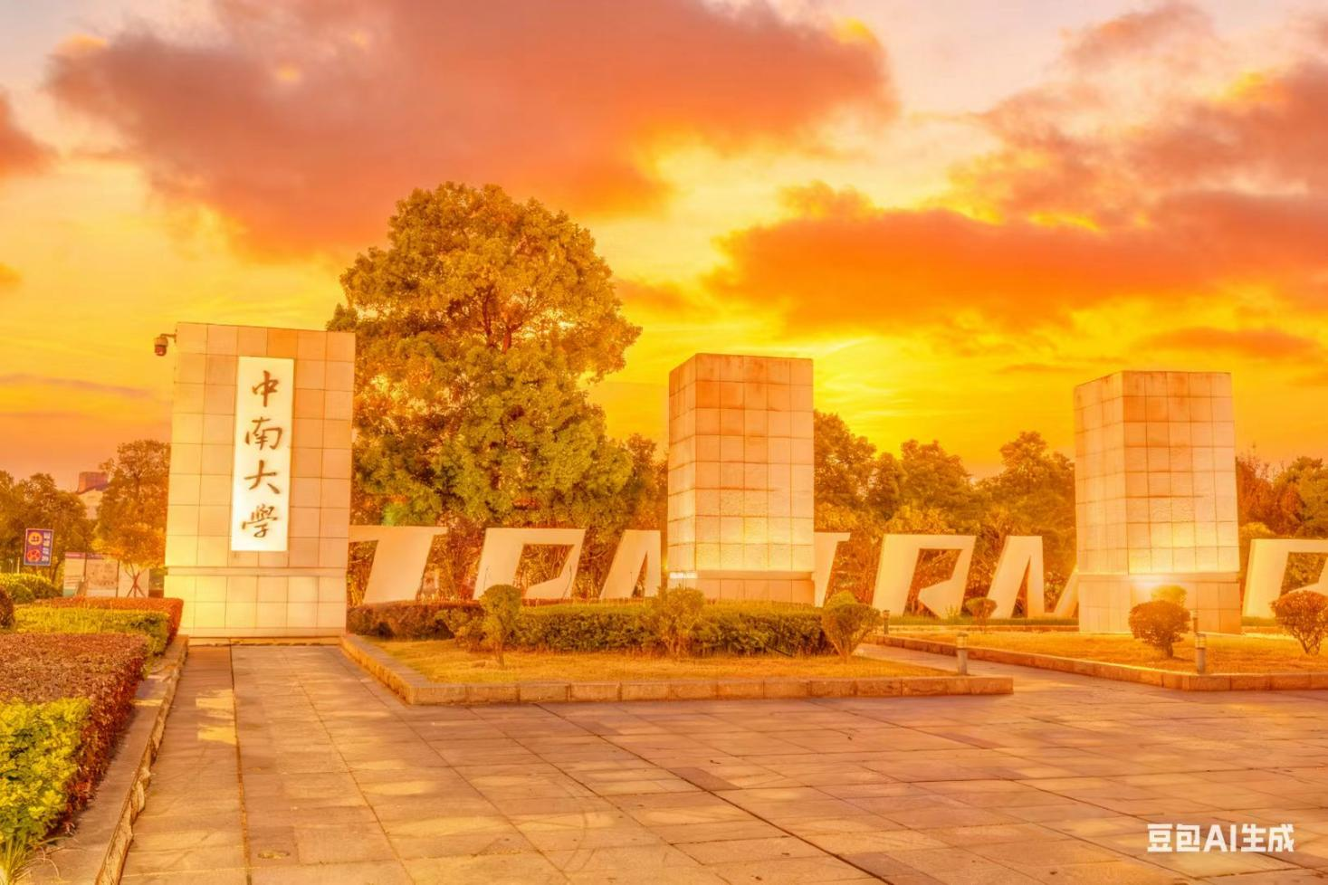
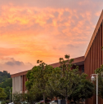


一
这里输入你的标题
标题
演示文稿是实用的工具，如果您想在演示文稿中展现内容，可以选择多种方式。您可以在讲座中包含团队照片。
标题
演示文稿是实用的工具，如果您想在演示文稿中展现内容，可以选择多种方式。您可以在讲座中包含团队照片。
标题
演示文稿是实用的工具，如果您想在演示文稿中展现内容，可以选择多种方式。您可以在讲座中包含团队照片。

Slide 8
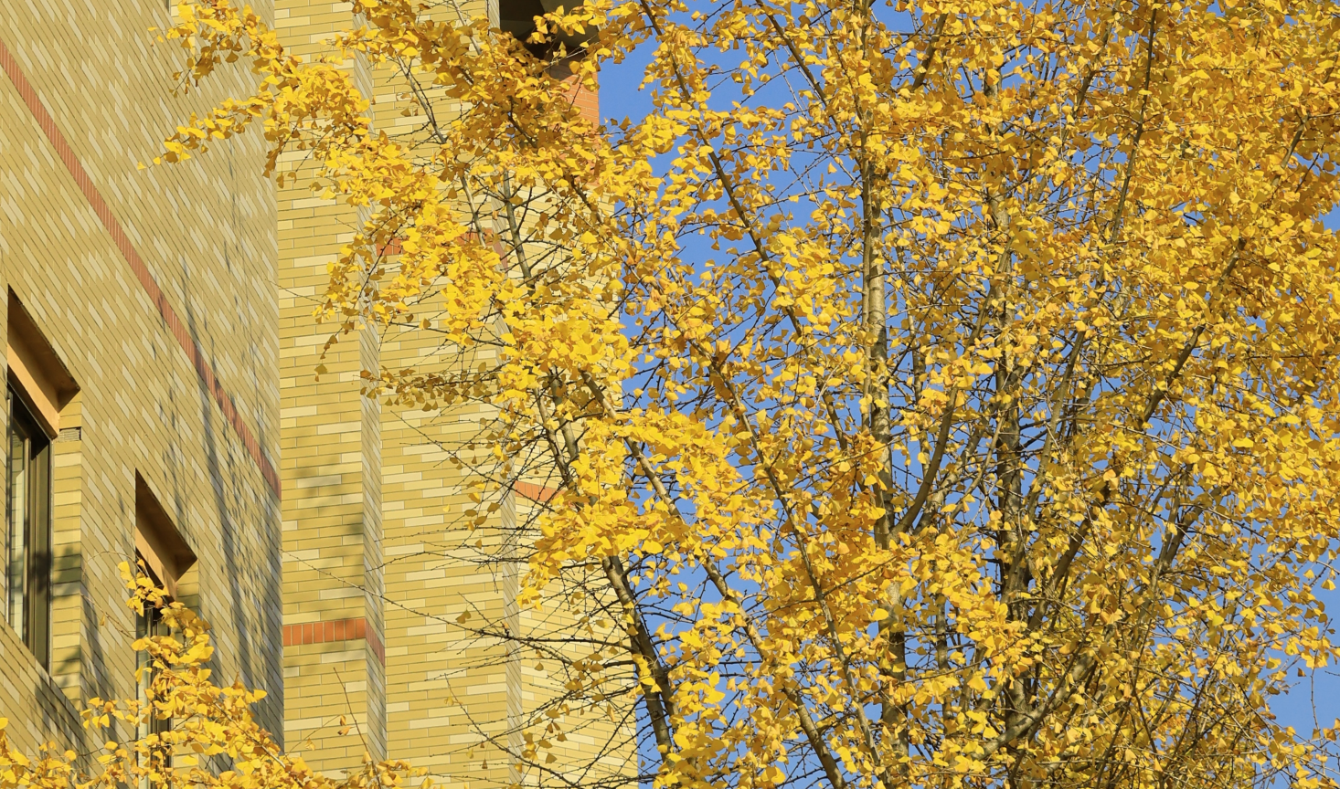

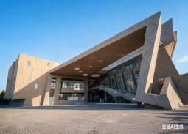
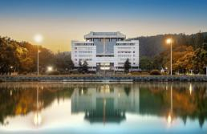






二
这里输入你的标题
演示文稿是一种实用的工具，可以是演示，演讲，报告等。大部分时间，它们都是在为观众服务。演示文稿是一种实用的工具，可以是演示，演讲，报告等。大部分时间它们都是在为观众服务
演示文稿是一种实用的工具，可以是演示，演讲，报告等。大部分时间，它们都是在为观众服务。演示文稿是一种实用的工具，可以是演示，演讲，报告等。大部分时间它们都是在为观众服务
演示文稿是一种实用的工具，可以是演示，演讲，报告等。大部分时间，它们都是在为观众服务。演示文稿是一种实用的工具，可以是演示，演讲，报告等。大部分时间它们都是在为观众服务

Slide 9


第三章
这里输入你的标题

Slide 10

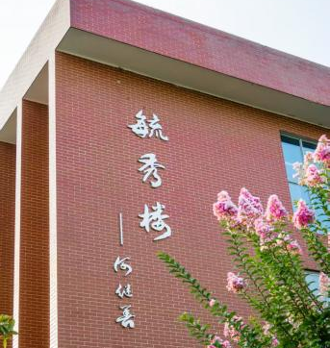

三
这里输入你的标题
演示文稿是一种实用的工具，可以是演示，演讲，报告等。大部分时间，它们都是在为观众服务。演示文稿是一种实用的工具，可以是演示，演讲，报告等。大部分时间它们都是在为观众服务。
演示文稿是一种实用的工具，可以是演示，演讲，报告等。大部分时间，它们都是在为观众服务。演示文稿是一种实用的工具，可以是演示，演讲，报告等。大部分时间它们都是在为观众服务。

Slide 11


三
这里输入你的标题
你的标题
演示文稿是一种实用的工具，可以是演示，演讲，报告等。大部分时间，它们都是在为观众服务。演示文稿是一种实用的工具，可以是演示。大部分时间，它们都是在为观众服务。
你的标题
演示文稿是一种实用的工具，可以是演示，演讲，报告等。大部分时间，它们都是在为观众服务。演示文稿是一种实用的工具，可以是演示。大部分时间，它们都是在为观众服务。

Slide 12



第四章
这里输入你的标题

Slide 13
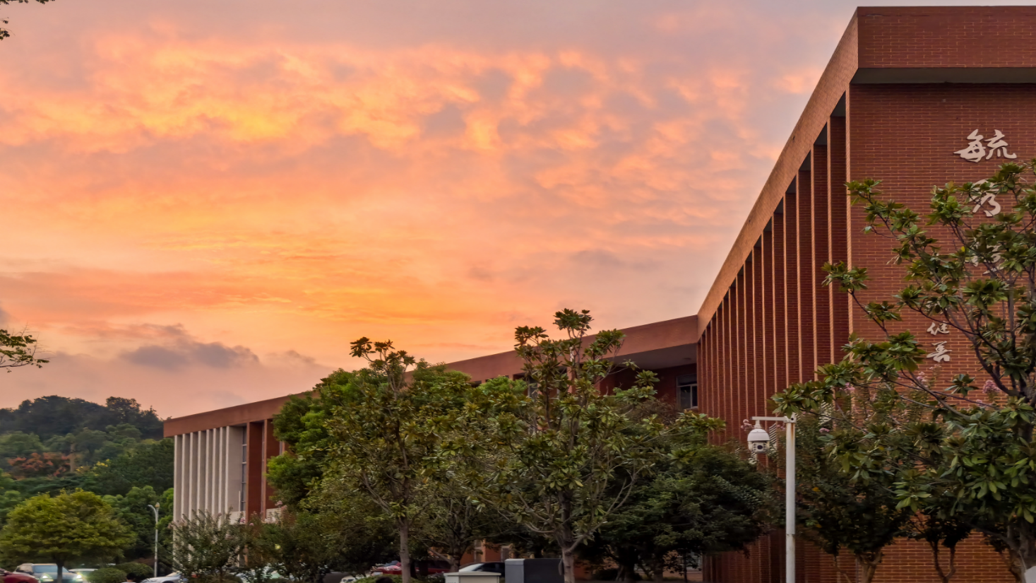



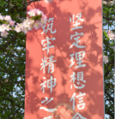

输入你的标题
四
你的标题
你的标题
你的标题
你的标题
演示文稿是一种实用的工具，可以是演示，演讲，报告等。大部分时间，它们都是在为观众服务
演示文稿是一种实用的工具，可以是演示，演讲，报告等。大部分时间，它们都是在为观众服务
演示文稿是一种实用的工具，可以是演示，演讲，报告等。大部分时间，它们都是在为观众服务
演示文稿是一种实用的工具，可以是演示，演讲，报告等。大部分时间，它们都是在为观众服务
演示文稿是一种实用的工具，可以是演示，演讲，报告等。大部分时间，它们都是在为观众服务

Slide 14


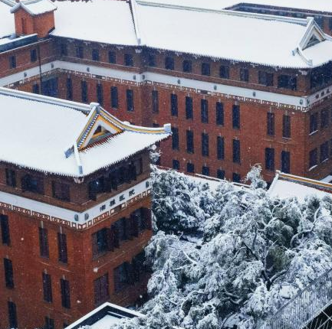
四
这里输入你的标题
标题
01
演示文稿是一种实用的工具，可以是演示，演讲，报告等。大部分时间。演示文稿是一种实用的工具，可以是演示。演示文稿是一种实用的工具，可以是演示，演讲，报告等。演示文稿是一种实用的工具。
01
标题
02
演示文稿是一种实用的工具，可以是演示，演讲，报告等。大部分时间。演示文稿是一种实用的工具，可以是演示。演示文稿是一种实用的工具，可以是演示，演讲，报告等。演示文稿是一种实用的工具。
标题
03
演示文稿是一种实用的工具，可以是演示，演讲，报告等。大部分时间。演示文稿是一种实用的工具，可以是演示。演示文稿是一种实用的工具，可以是演示，演讲，报告等。演示文稿是一种实用的工具。

Slide 15


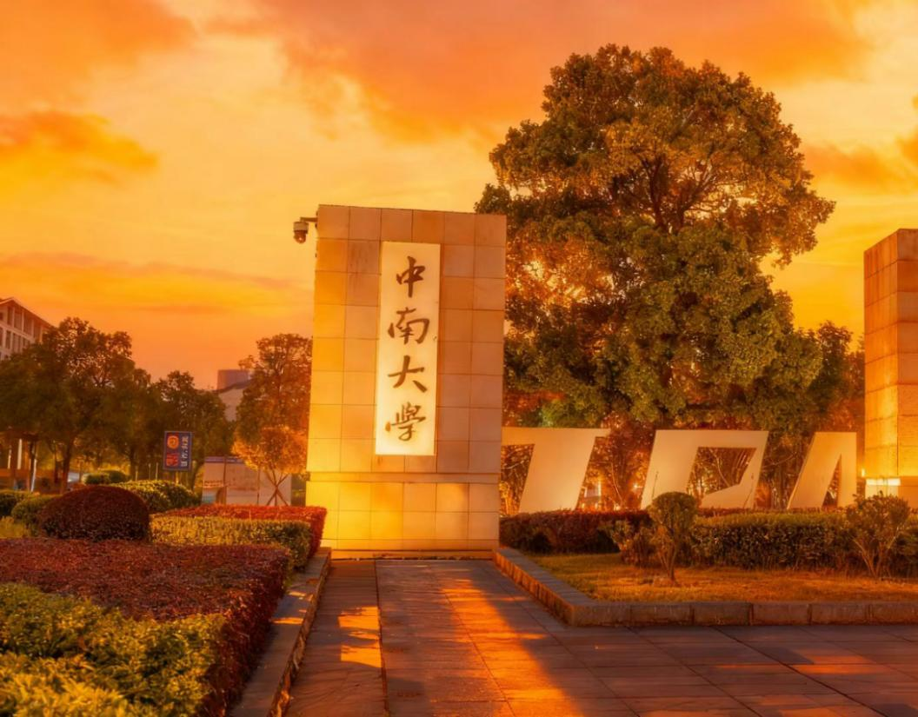


感谢观看
汇报人： xxx
日期： xxx

